Slide 1
1.对比了Squeezenet， Unet， Salite和PiCANet
SaLite 是PiCANet的简化mobile版本，区别是picanet沿用unet，salite编码器则用squeezenet，个人感觉squeezenet训练效果是不如unet的，论文待查（准确率肯定salite<picanet）

Slide 2
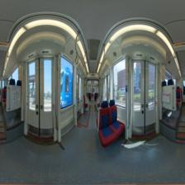
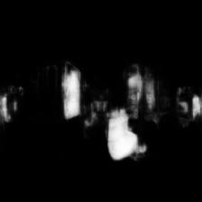
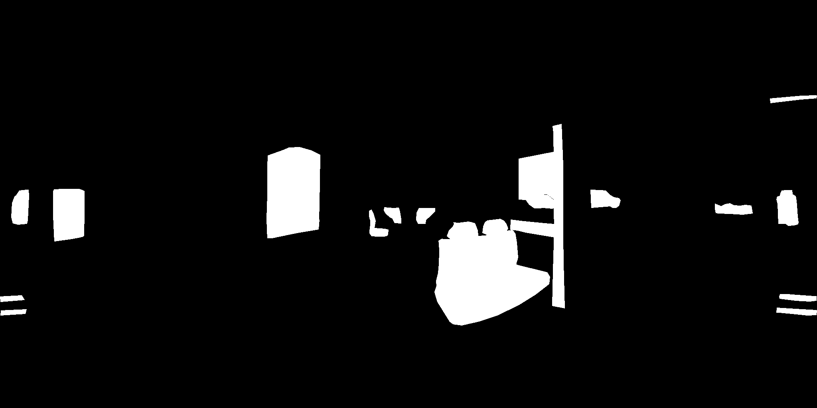
PiCAnet 训练结果 VS Unet
img vs pred vs gt

Slide 3
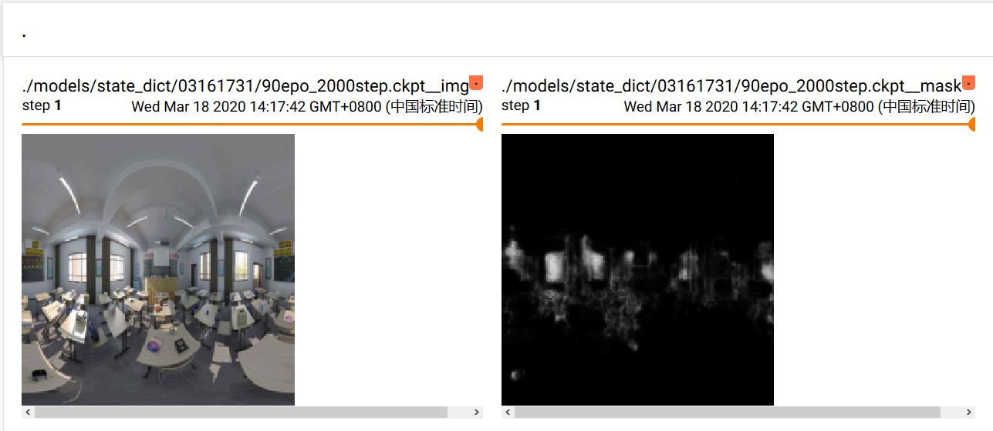
在新图片上（无GT）预测

Slide 4
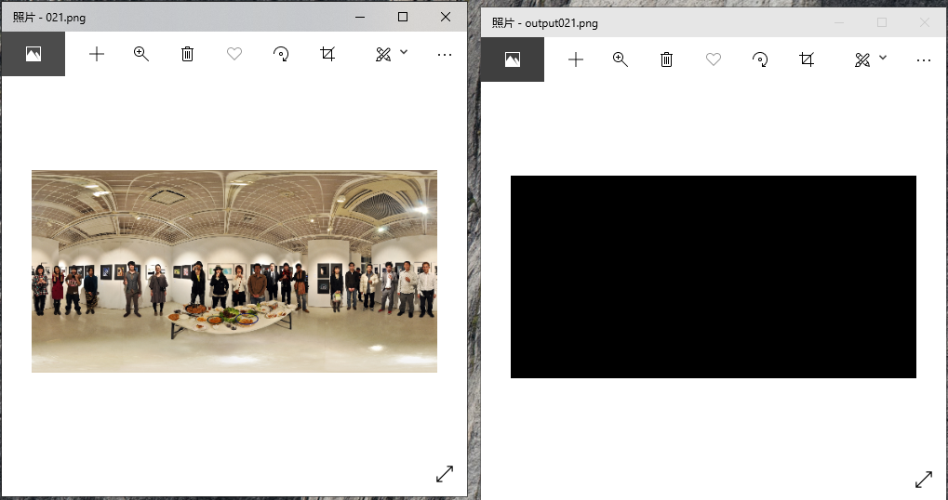
PiCAnet 训练结果 VS Unet

Slide 5
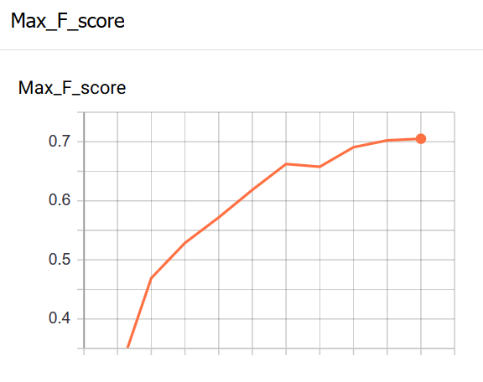
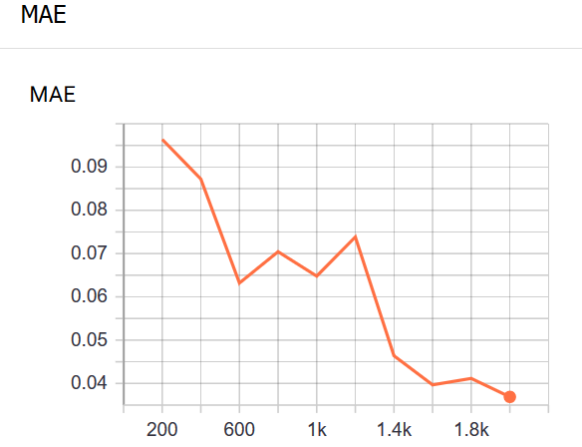
PiCANet

Slide 6
分析
Unet导致全黑的原因：
1.训练数据量太小（Unet作者训练量在10000张以上）导致正确率上升至0.24就停
2. Loss function可以直接用cross entropy 而不是dice loss
PiCANet：
100epoch2000iterations结果不错，正确率0.7052，MAE0.03689
正确率0.7原因： pixelwise的probability
MAE：足够小，因为training数量小，iterations 多
可能有过盈出现，需要dropout

Slide 7
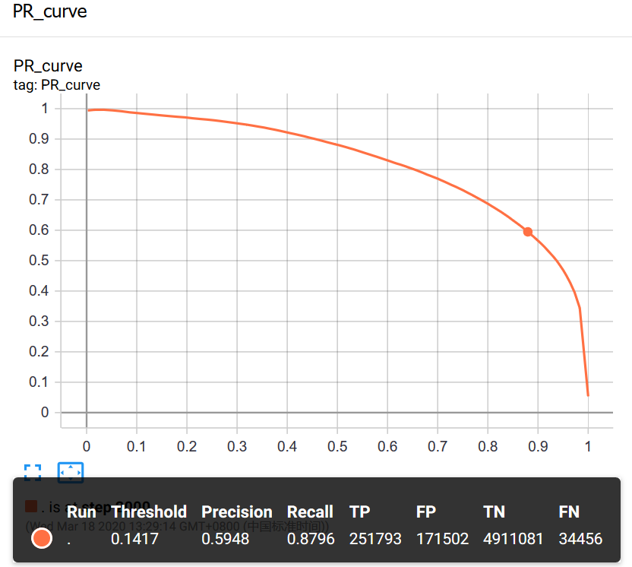

Slide 8
2. 选用PiCANet原因
直播设备直接进行分割不现实，服务器分割可行,服务器可以支撑picanet开支
模型大小在184，510KB，对比Unet更大更复杂（但是需要，原因：LSTM）
模型需要长短期记忆，因为视频=上下文
训练数据集是0，1离散而不是像素概率，但预测结果为像素显著性概率，待完善
根据像素显著性概率可设计分割算法
需要的是：尽可能降低拍摄端和用户观看端的轻量化，最好不要整合分割模型在两端
待做：研究PiCANet，finetuning superpara + 优化模型内部参数

Slide 9
3.分割算法设计思路
1. 如何分割区域？
目前思路：根据pixelwise probability设计一个boundary box的检测方法（比如：根据概率线性扩展boundary范围）
2. 如何决定fore、back分辨率？
目前思路：
1. 根据原视频质量进行降低
2. 根据用户网络环境检测告知服务器，服务器动态调整（参考Netflix效果，算法原理待查）
3. 根据用户头部朝向预测进行调整（朝向外大幅降，用户大幅度转动时快速调整）

Slide 10
4.问题
1. 如何分割区域？（同上）
目前思路：根据pixelwise probability设计一个boundary box的检测方法（比如：根据概率线性扩展boundary范围）
2. 如何决定fore、back分辨率？（同上）
目前思路：
1. 根据原视频质量进行降低
2. 根据用户网络环境检测告知服务器，服务器动态调整（参考Netflix效果，算法原理待查）
3. 根据用户头部朝向预测进行调整（朝向外大幅降，用户大幅度转动时快速调整）

Slide 11
4. 问题
是否采用服务器发送（编码为fore、back两部分，双通道同时发送）客户端接收拼接（按设计对应将fore、back结合）的方法？
同样涉及到该将图片分割为几部分？
2部分（fore、back） 3部分（fore，middle，back）等
分为多部份是否能有效降低传输量？
是否能直接在视频同一帧上进行不同区域的分辨率更改？（无需拆分重新合成，使用window来进行框选）

Slide 12
4. 问题
360视频畸变问题：
1. 数据集直接采用360视频（图片）可以避免（个人认为最好）
2. 是否将普通2d视频（图像）数据集用算法畸变为360之后再进行训练？（有固定算法，待查）
3. 是否正常2d训练完成后在预测时先将360变为2d，得出结果后再变为360？（感觉不是很好）

